Slide 1
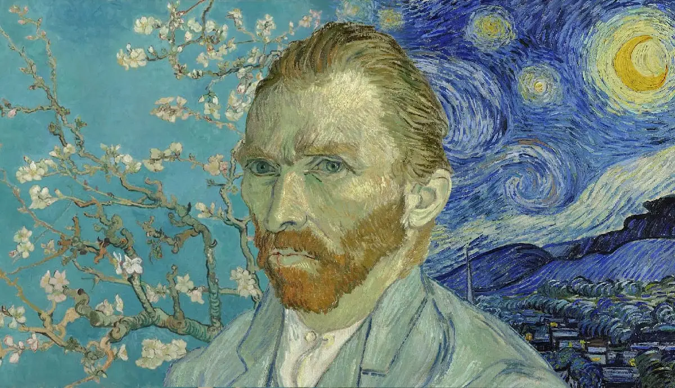
VINCENT VAN GOGH - Savva Popov

Slide 2
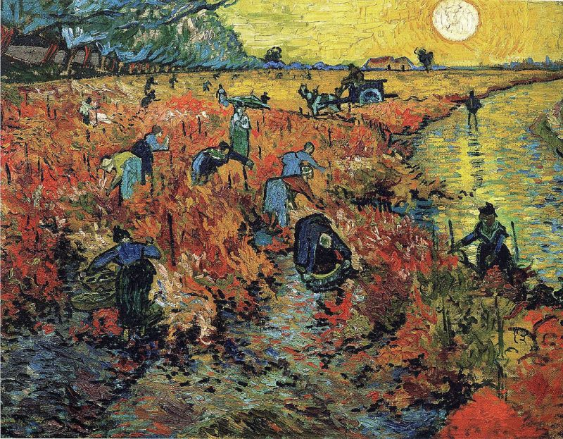
ZÁKLADNÍ INFORMACE
Vincent Willem van Gogh (1853–1890) byl nizozemský malíř a jeden z nejvýznamnějších postimpresionistů.
V relativně malém časovém intervalu deseti let, Van Gogh vytvořil zhruba 900 maleb a 1100 kreseb
Za celý život prodal 1 malbu
Sláva: Výstava v Paříži 17. března 1901
„Červené vinice“ - 400 franků, 7 měsíců před smrtí.

Slide 3

„Hvězdná noc“(1889)
Ačkoliv Van Gogh nikdy nebyl přímo členem impresionistické skupiny, jeho práce je silně ovlivněna impresionistickým používáním barev a technikou rychlých štětcových tahů.
Jeden z jeho nejznámějších obrazů.

Slide 4
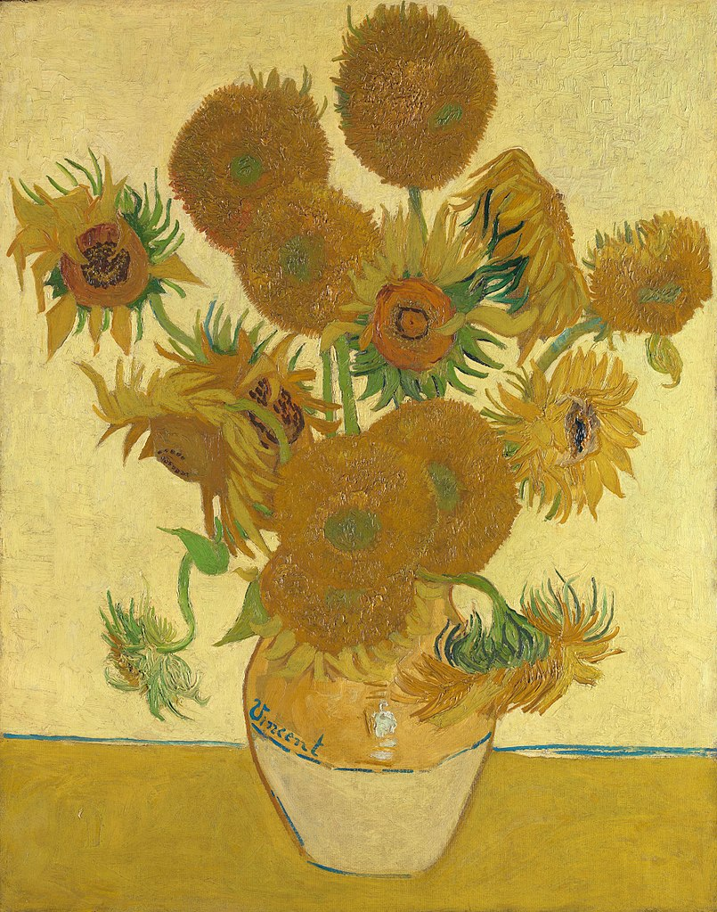
„Slunečnice“ (1888)
Série zátiší s květinami, které zobrazují Van Goghův obdiv k přírodě a jasným barvám.
Tato série je považována za jednu z nejvýznamnějších v historii umě

Slide 5
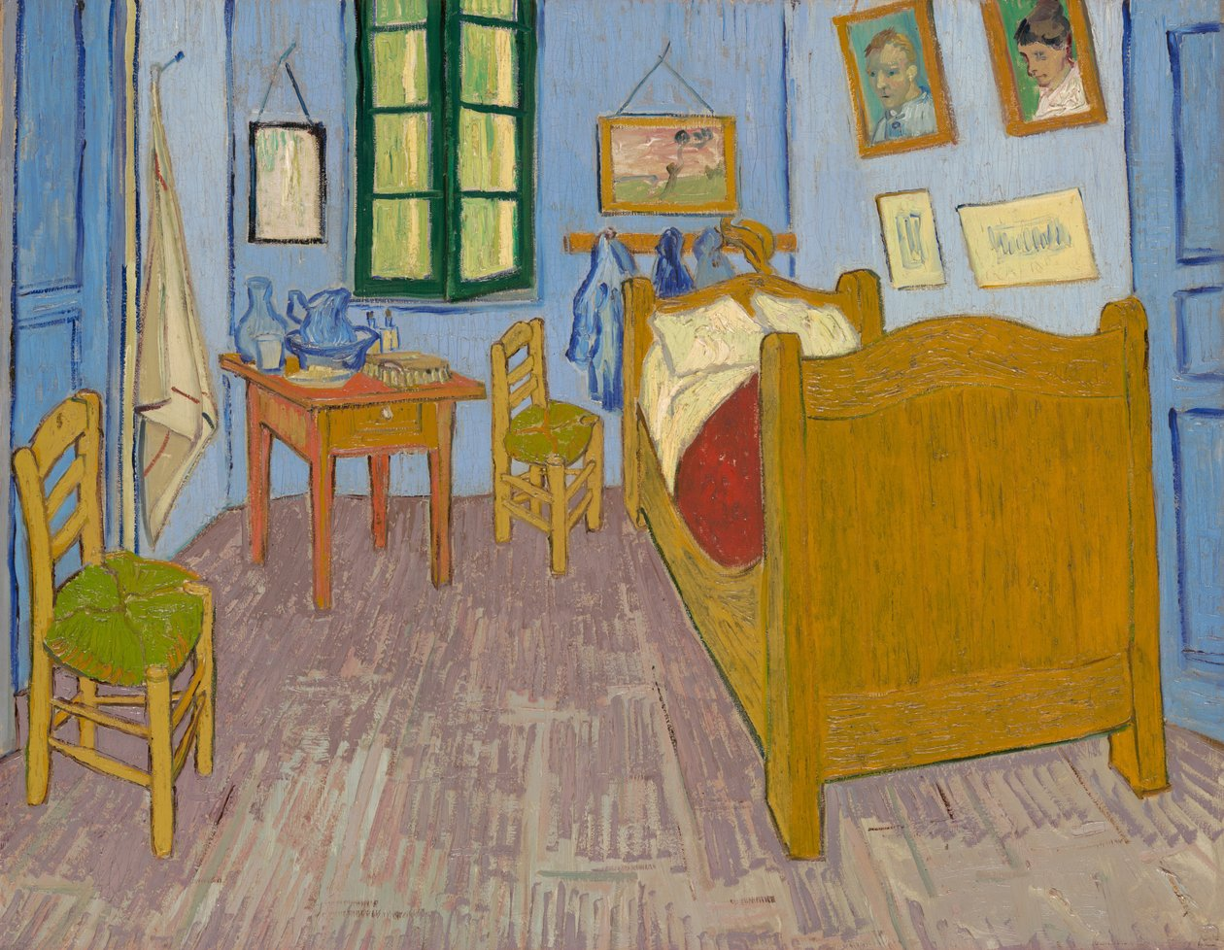
„Pokoj v Arles“ (1888)
Van Goghova ložnice v Arles
Třetí a poslední verze obrazu (Gogh vytvořil celkem tři verze tohoto obrazu v různých odstínech a v různé denní době)

Slide 6
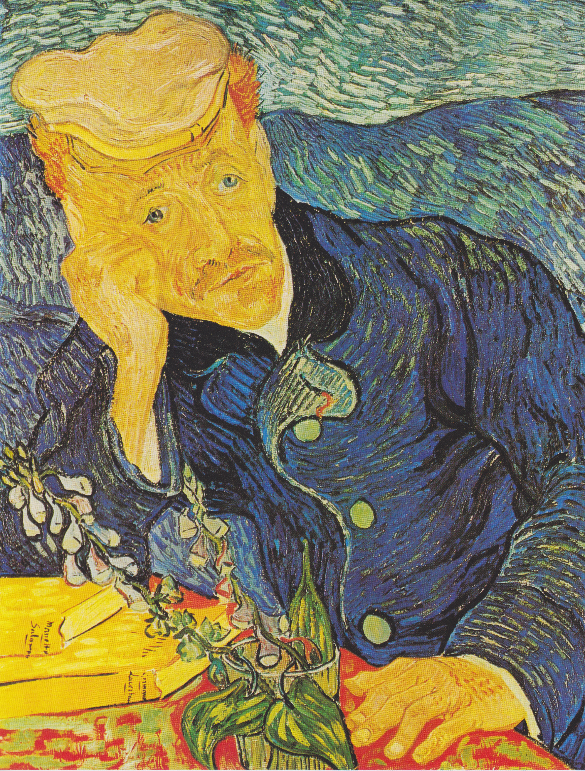
„Portrét doktora Gacheta“ (1890)
Jeden z jeho nejslavnějších portrétů.
Doktor Gachet byl Van Goghovým lékařem a přítelem v posledních měsících jeho života.

Slide 7
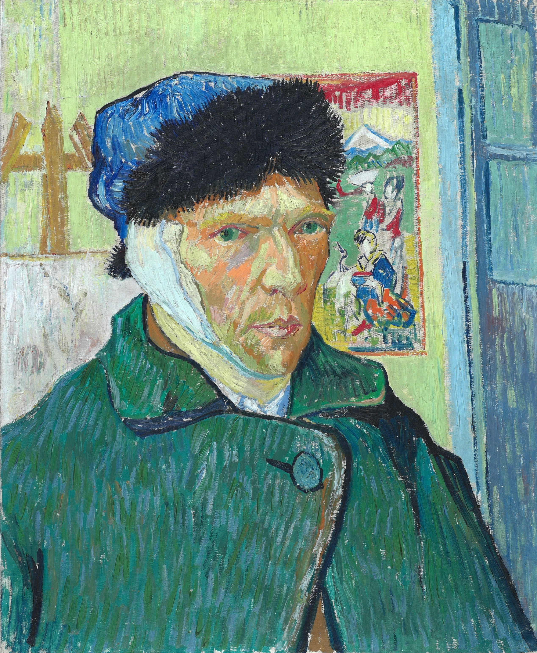
Vincent van Gogh a ucho
Tradicionalní verze říká, že si van Gogh uřízl část levého ucha břitvou v prosinci 1888 po prudké hádce se svým přítelem a malířem Paulem Gauguinem v Arles. Poté ucho zabalil a předal ho prostitutce.

Slide 8
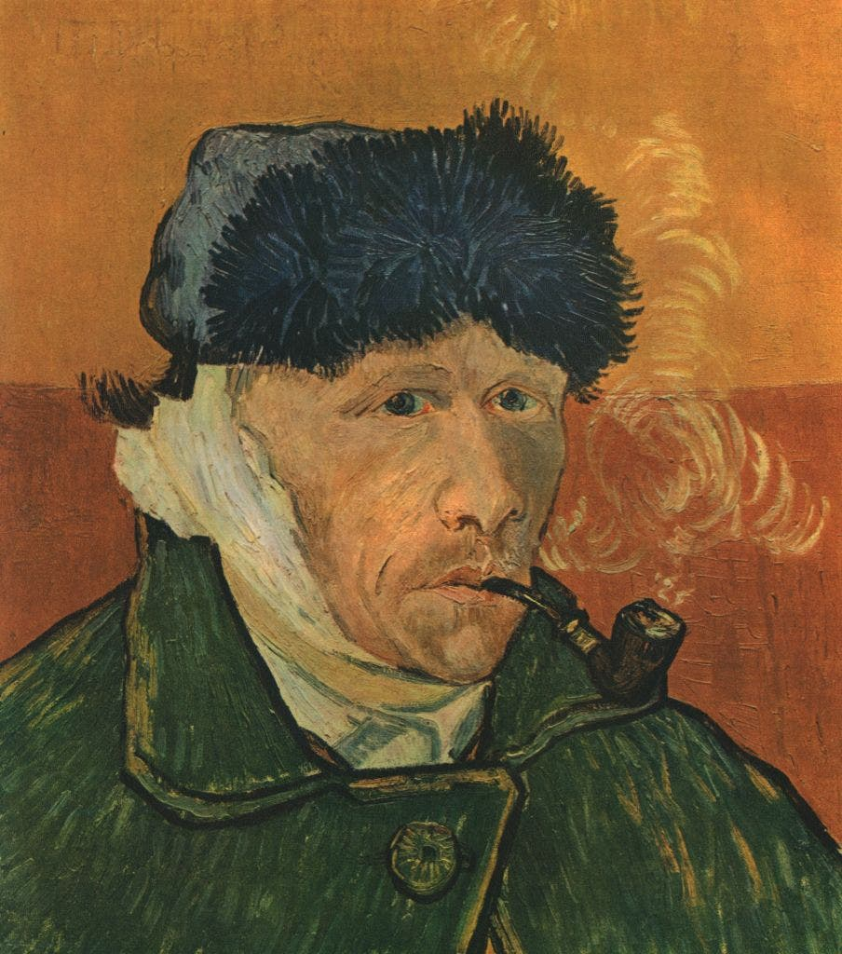
Vincent van Gogh a ucho
Ucho možná odřízl Paul Gauguin během fyzického konfliktu s van Goghem. Gauguin byl zkušený šermíř a podle této teorie mohl van Goghovo zranění způsobit v sebeobraně. Gauguin a van Gogh se podle této hypotézy dohodli, že o tom pomlčí, aby Gauguin unikl trestnímu stíhání a van Gogh zachoval svého přítele.

